Slide 1

פרויקט הנדסת גורמי אנוש חורף תשפ"ה שם המערכת: סימולציית הגשת גמר תואר פורטל SAP בטכניון מגישים: ליאור בן סידי ירין קטן

Slide 2
שאלה 1 - בחירת בעיות ופתרונות – סעיף א'
יעדי השמישות שנבחרו הם:
קלות לימוד :(Learnability)המערכת מיועדת לשימוש נדיר, בעיקר לקראת סיום התואר. לפיכך, היא צריכה להיות קלה ללמידה עבור משתמשים מזדמנים, כך שניתן יהיה להבין את תפעולה במהירות וללא צורך בניסיון קודם.
מיעוט טעויות :(Errors) מאחר שההליך משמש להגשת בקשת גמר תואר, טעויות במילוי הבקשה עלולות להוביל לשיבוץ קורסים שגוי ולפגוע בתהליך ההגשה הקריטי לקבלת תעודת סיום התואר. לכן, המערכת צריכה לכלול מנגנונים למניעת טעויות ולהנחות את המשתמש באופן ברור.
שביעות רצון סובייקטיבית:(Satisfaction) כהליך המסמן את סיום התואר, המערכת צריכה להיות נוחה וידידותית לשימוש, במטרה להבטיח חוויה חיובית שתסייע למשתמשים להשלים את התהליך בצורה נעימה וללא תסכול.
Notes:
קלות לימוד :(Learnability) הגדרה: על המערכת להיות קלה ללמידה, כך שהמשתמש יוכל לעבוד עימה במהירות. הסבר לבחירת היעד: המערכת מיועדת לשימוש נדיר, בעיקר לקראת סיום התואר. לפיכך, היא צריכה להיות קלה ללמידה עבור משתמשים מזדמנים, כך שניתן יהיה להבין את תפעולה במהירות וללא צורך בניסיון קודם.
מיעוט טעויות :(Errors) הגדרה: על המערכת להיות בעלת שיעור טעויות נמוך וקלות היחלצות מטעויות. הסבר לבחירת היעד: מאחר שההליך משמש להגשת בקשת גמר תואר, טעויות במילוי הבקשה עלולות להוביל לשיבוץ קורסים שגוי ולפגוע בתהליך ההגשה הקריטי לקבלת תעודת סיום התואר. לכן, המערכת צריכה לכלול מנגנונים למניעת טעויות ולהנחות את המשתמש באופן ברור.
שביעות רצון סובייקטיבית:(Satisfaction) הגדרה: על המערכת להיות נעימה לשימוש, כך שהמשתמשים יהיו שבעי רצון בזמן השימוש עימה. הסבר לבחירת היעד: כהליך המסמן את סיום התואר, המערכת צריכה להיות נוחה וידידותית לשימוש, במטרה להבטיח חוויה חיובית שתסייע למשתמשים להשלים את התהליך בצורה נעימה וללא תסכול.
ההגדרות מתרגול 9, שקופית 9.

Slide 3
שאלה 1 - בחירת בעיות ופתרונות – סעיף ב'+ ג'
בעיות הפוגעות בהשגת יעדי השמישות:
קלות לימוד :(Learnability)
1. שמות לשוניות לא אחידים ולא אינפורמטיביים 2. חוסר הדרכה למשתמשים חדשים
מיעוט טעויות :(Errors)
1. מחיקת נתונים ללא אזהרה מוקדמת 2. חוסר משוב מספק
שביעות רצון סובייקטיבית :(Satisfaction)
1. עומס קוגניטיבי גבוה 2. חוסר משוב מספק
• כל הבעיות הנ"ל נובעות מניתוח התצפיות שביצענו בחלק 2.
Notes:
חשוב לנו לציין שעקב המעבר לתהליך אחר, הבעיות שאנו מציגים פה נובעות רק מחלק 2 של הפרויקט.
קלות לימוד :(Learnability)
שמות לשוניות לא אחידים ולא אינפורמטיביים:
שמות הלשוניות אינם ברורים או עקביים ולעיתים לא משקפים באופן מלא את התוכן שנמצא בהן.
2. חוסר הדרכה למשתמשים חדשים:
המערכת אינה כוללת הנחיות ברורות או הדרכה מובנית לשימוש ראשוני, דבר המקשה על משתמשים מזדמנים או חדשים להבין את שלבי התהליך.
מיעוט טעויות :(Errors)
מחיקת נתונים ללא אזהרה מוקדמת:
בחירה באפשרות "שינוי" גורמת למחיקת שרשרת ההתמחות ללא הודעת אזהרה, מה שמוביל לשגיאות קריטיות ולתסכול המשתמש.
2. משוב לא מספק:
המערכת אינה מספקת משוב ברור לאחר פעולות כמו הוספת או הסרת קורסים, מה שגורם למשתמשים לא להיות בטוחים אם הפעולה הושלמה.
שביעות רצון סובייקטיבית :(Satisfaction)
עומס קוגניטיבי גבוה:
המשתמשים נדרשים להתמודד עם מידע רב, לעבור בין לשוניות מרובות. דבר זה עלול להוביל לתסכול ולתחושת הצפה אצל המשתמש, במיוחד כאשר מדובר במשתמשים מזדמנים או חסרי ניסיון.
2. חוסר משוב מספק:
המערכת לא מספקת משוב ברור או מיידי על פעולות שבוצעו, כגון הוספת או הסרת קורסים, או אישור על הצלחת הפעולה.
הבעיות שנבחרנו הן:
שמות לשוניות לא אחידים ולא אינפורמטיביים:
בעיה זו משפיעה ישירות על יכולת המשתמשים להתמצא במערכת ולבצע משימות במהירות ובקלות. שם לא אינפורמטיבי גורם לעיכובים מיותרים ולתחושת תסכול, במיוחד עבור משתמשים מזדמנים שאינם מכירים את המערכת והם רוב קהל היעד של המערכת.
2. חוסר משוב מספק:
הבעיה עלתה במהלך ניתוח התצפיות, חוסר משוב פוגע באופן ישיר בחוויית המשתמש ומוביל לטעויות, במיוחד כאשר מדובר בפעולות קריטיות כמו הוספת או מחיקת קורסים. בעיה זו חיונית לטיפול כדי למנוע טעויות ולהגביר את תחושת השליטה של המשתמש במערכת.
3. חוסר הדרכה למשתמשים מזדמנים:
חוסר ההדרכה בולט במיוחד עבור משתמשים מזדמנים, שמייצגים חלק משמעותי מקהל היעד של המערכת (שימוש חד-פעמי או מועט). בעיה זו קריטית לפתרון כדי להבטיח שהמערכת תהיה נגישה וברורה לכלל המשתמשים, ולא רק למשתמשים מנוסים.

Slide 4
שאלה 1 - בחירת בעיות ופתרונות – סעיף ד'
הצעות לשיפור:
הצעה 1 - שימוש בשמות ברורים ותיאוריים: הגדרה מחדש של שמות הלשוניות כך שישקפו את התוכן והפעולות שבתוכן.
הצעה 2 - הוספת תיאור קצר ליד כל לשונית: הוספת הסבר טקסטואלי קצר מתחת לכל שם לשונית שמסביר מה ניתן למצוא בתוכה.
הצעה 3 - שימוש באייקונים אינטואיטיביים: צירוף אייקונים ייחודיים לכל לשונית כדי להקל על זיהוי התוכן והפעולה שהיא מכילה.
בעיה א' - שמות לשוניות לא אחידים ולא אינפורמטיביים:

Slide 5
שאלה 1 - בחירת בעיות ופתרונות – סעיף ד'
הצעות לשיפור:
בעיה ב' - חוסר משוב מספק:
הצעה 1 - הודעות משוב מיידיות: לאחר ביצוע פעולה, נציג הודעה מיידית המודיעה אם הפעולה הצליחה או נכשלה.
הצעה 2 - הוספת הודעות אזהרה לפני פעולות קריטיות: לפני פעולות שמשנות או מוחקות נתונים, נוסיף הודעת אזהרה עם לחצן לאישור/ביטול הפעולה.
הצעה 3 - הצגת סטטוס הפעולה בזמן אמת: בעת פעולות כמו טעינה או עיבוד נתונים, נציג חיווי חזותי (כמו עיגול טעינה) או טקסט ברור.

Slide 6
שאלה 1 - בחירת בעיות ופתרונות – סעיף ד'
הצעות לשיפור:
בעיה ג' - חוסר הדרכה למשתמשים מזדמנים:
הצעה 1 - מדריך אינטראקטיבי ראשוני: בעת השימוש הראשון במערכת, הפעלת מדריך אינטראקטיבי המציג שלבים ומנחה את המשתמש כיצד להתנהל במערכת.
הצעה 2 - רמזים דינמיים במהלך השימוש: הוספת רמזים שיופיעו בהתאם השלב בו נמצא המשתמש.
הצעה 3 - הוספת עמוד עזרה נגיש: הוספת עמוד עזרה עם שאלות נפוצות והסברים לכל שלב בתהליך, כך שמשתמשים חדשים יוכלו לקבל הכוונה מבלי להזדקק לעזרה חיצונית.

Slide 7
שאלה 1 - בחירת בעיות ופתרונות – סעיף ה'
ניתוח QFD ובחירת הצעה לכל בעיה בהתאם לתוצאות:
יעדי שמישות | דירוג חשיבות | בעיה א' |  |  | בעיה ב' |  |  | בעיה ג'
 |  | הצעה 1 | הצעה 2 | הצעה 3 | הצעה 1 | הצעה 2 | הצעה 3 | הצעה 1 | הצעה 2 | הצעה 3
Learnability | 9 | 9 | 3 | 1 | 3 | 1 | 1 | 9 | 9 | 3
Errors | 3 | 3 | 1 | 1 | 9 | 9 | 3 | 3 | 3 | 1
Satisfaction | 1 | 3 | 3 | 9 | 9 | 9 | 3 | 9 | 9 | 3
סה"כ |  | 93 | 33 | 21 | 63 | 45 | 21 | 99 | 99 | 33
עבור בעיית שמות לשוניות לא אחידים ולא אינפורמטיביים - נבחרה ההצעה שימוש בשמות ברורים ותיאוריים.
עבור בעיית חוסר משוב מספק - נבחרה ההצעה הודעות משוב מיידיות.
עבור בעיית חוסר הדרכה למשתמשים מזדמנים - נבחרה ההצעה רמזים דינמיים במהלך השימוש.
Notes:
בהתאם לניתוח ה-QFD:
עבור בעיה א' – נבחרה הצעה 1 - שימוש בשמות ברורים ותיאוריים.
עבור בעיה ב' – נבחרה הצעה 1 - הודעות משוב מיידיות.
עבור בעיה ג' – התקבל שוויון בניקוד בין הצעה 1(מדריך אינטראקטיבי ראשוני) לבין הצעה 2(רמזים דינמיים במהלך השימוש).
בחרנו בהצעה 2 על פני הצעה 1, מאחר שהמערכת מיועדת בעיקר למשתמשים מזדמנים, אשר משתמשים בה לעיתים רחוקות. לכן, לדעתנו, רמזים דינמיים שיופיעו באופן קבוע במהלך השימוש – ללא תלות בכך שמדובר בשימוש ראשון – יסייעו למשתמשים אלו יותר מאשר מדריך אינטראקטיבי, הדורש מהם להפעילו באופן יזום.

Slide 8
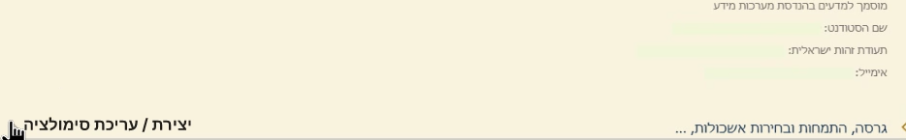
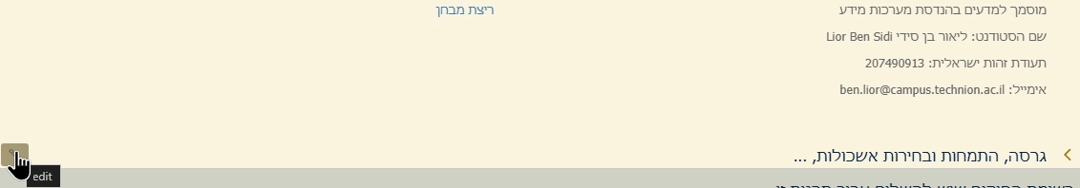
שאלה 3 – אב-טיפוס
דוגמאות למימוש השיפורים שלנו:
רחיפה מעל לחצן יצירת סימולציה:
אבטיפוס:
מערכת מקורית:

Slide 9
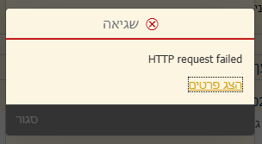
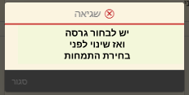
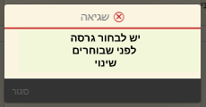
שאלה 3 – אב-טיפוס
דוגמאות למימוש השיפורים שלנו:
שגיאות אפשריות ביצירת סימולציה:
מערכת מקורית:
אבטיפוס:

Slide 10
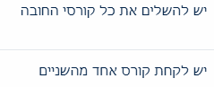
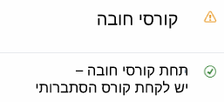
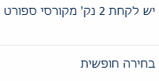
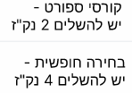
שאלה 3 – אב-טיפוס
דוגמאות למימוש השיפורים שלנו:
שמות לשוניות אינפורמטיביות וברורות:
מערכת מקורית:
אבטיפוס:

Slide 11


שאלה 3 – אב-טיפוס
דוגמאות למימוש השיפורים שלנו:
הודעות משוב מיידיות:
מערכת מקורית:
אבטיפוס:

Slide 12
שאלה 4 - בדיקות שמישות–שיטה – סעיף א' + ב'
ניסוי מבחן:
מדדים כמותיים וקריטריונים להצלחה:
יצירת סימולציה
ווידוא נכונות סיווג אוטומטי של קורסים
הוספת/הסרת קורסים
לחיצה על כפתור "סיכום בדיקת גמר"
מדד זמן ביצוע המשימה קריטריון הצלחה: הפחתה של לפחות 30%
מדד כמות השגיאות קריטריון הצלחה: הפחתה של לפחות 40%
מדד כמות הקליקים קריטריון הצלחה: הפחתה של לפחות 25%
מדד שביעות רצון קריטריון הצלחה: ציון ממוצע גבוה מ-4 (1-7)
מערך המחקר:
בין-נבדקי
4 נבדקים בסך הכול, המחולקים לשתי קבוצות: קבוצה 1: תתנסה באבטיפוס המשופר שבנינו. קבוצה 2: תתנסה במערכת הסאפ המקורית.
Notes:
1. מדד זמן ביצוע המשימה: הזמן הנדרש לכל אחד מהנבדקים על מנת להשלים את שלבי התהליך. קריטריון הצלחה: הפחתה של לפחות 30% בזמן הביצוע, בהשוואה למערכת הסאפ המקורית.
2. מדד כמות השגיאות: מספר הפעמים שנבדקים מבצעים טעות(בוחרים "שינוי"/"התמחות" לפני שבחרו "קטלוג", בוחרים "התמחות" לפני שבחרו "שינוי", מחקו את הסימולציה ללא כוונה, לא הוסיפו/הסירו קורסים כדי לעמוד בדרישת לשונית). קריטריון הצלחה: ירידה של לפחות 40% במספר השגיאות, בהשוואה למערכת הסאפ המקורית.
3. מדד כמות הקליקים: מספר הקליקים (בעכבר) הנדרש להשלמת המשימות. קריטריון הצלחה: צמצום כמות הקליקים בלפחות 25%, בהשוואה למערכת הסאפ המקורית.
4. מדד שביעות רצון: ציון ממוצע של שביעות רצון בשאלון (בסולם של 1 - 7). קריטריון הצלחה: ציון ממוצע גבוה מ-4.
שיטה - ניסוי מבחן:
נבצע ניסוי עם ארבעה נבדקים, כאשר כל נבדק יתבקש לבצע את הפעולות הבאות:
יצירת סימולציה: בחירת קטלוג שנת לימודים ושרשרת התמחות.
ווידוא נכונות סיווג אוטומטי של קורסים: בדיקת הקורסים אשר אוטומטית על ידי המערכת, עבור כל לשונית.
הוספת/הסרת קורסים: הוספת/הסרת קורסים בהתאם לדרישת הלשונית, לקורסים זמינים להם לבחירה והעדפותיהם.
לחיצה על כפתור "סיכום בדיקת גמר"
"צור סימולציה בהתאם לקטלוג וההתמחות של התואר שלך. לאחר מכן, עבור על כל הלשוניות כדי לוודא, כך שאם ישנם קורסים בעמודת הישגים מותרים שהיית רוצה שיחשבו לך בסיום התואר או קורסים שנדרשים לסיום התואר, תוסיף אותם לעמודת קורסים שנבחרו ובאותו אופן הסר קורסים שלא היית רוצה שיחשבו. כשסיימת, לחץ על כפתור "סיכום בדיקת גמר".

Slide 13


שאלה 4 - בדיקות שמישות–שיטה – סעיף ב'
שאלון:
השימוש במערכת היה ברור ואינטואיטיבי.
את/ה בטוח/ה שהשלמת את המשימה בהצלחה?
את/ה לא מרוצה מהשימוש במערכת?
בחר את הספרה "6".
אם נתקלת בבעיה, לא הצלחת לפתור אותה ללא עזרה חיצונית?
האם קרה שטעית במהלך השימוש במערכת? (כן/לא) אם כן, באילו מצבים? (שאלה פתוחה)
האם המערכת עזרה לך לזהות טעויות שביצעת (למשל, הודעת שגיאה ברורה)?
האם יש משהו שהפריע לך במיוחד או שהיית רוצה לשנות במערכת? (שאלה פתוחה)
שמות הלשוניות היו אינפורמטיביים לתוכן שלהן?

Slide 14
שאלה 5 - בדיקות שמישות–תוצאות ומסקנות – סעיף א'
טבלה מסכמת של הנתונים:
מקרא: א' - משך ביצוע(בשניות), ב' - כמות קליקים, ג' - כמות שגיאות
 | משימה 1: יצירת סימולציה |  |  | ממוצע משימה 1 |  |  | משימה 2: ווידוא נכונות סיווג אוטומטי של קורסים |  |  | ממוצע משימה 2 |  |  | משימה 3: הוספת/הסרת קורסים |  |  | ממוצע משימה 3 |  |  | סך הכל |  |  | ממוצע סך הכל
 | א | ב | ג | א | ב | ג | א | ב | ג | א | ב | ג | א | ב | ג | א | ב | ג | א | ב | ג | א | ב | ג
נבדקת 1.1 - חדשה | 42 | 8 | 0 | 49 | 8 | 0 | 421 | 29 | 1 F | 280.5 | 27 | 1 | 150 | 20 | 2 E F | 110.5 | 16 | 2.5 | 613 | 57 | 3 E F | 440 | 51 | 3.5
נבדק 1.2 - מנוסה | 56 | 8 | 0 |  |  |  | 140 | 25 | 1 F |  |  |  | 71 | 12 | 3 E F G |  |  |  | 267 | 45 | 4 E F G
נבדקת 2.1 -חדש | 122 * | 24 * | 0 * | 84 | 17 | 0.5 | 198 | 33 | 2 E F | 152.5 | 22.5 | 1 | 554 | 53 | 3 D E F ** | 301.5 | 27.5 | 1.5 | 874 | 102 | 5 D E F ** | 538 | 63 | 3
נבדק 2.2 - מנוסה | 46 | 10 | 1 B |  |  |  | 107 | 12 | 0 |  |  |  | 49 | 2 | 0 |  |  |  | 202 | 24 | 1 B
Notes:
קישורים להקלטות:
קבוצה 1 – אבטיפוס:
נבדקת 1.1(חדשה) – מטר רביץ: קישור לסרטון(Passcode: &$11I8m@): מאפייני המשתמש/ת: סטודנטית להנדסת מערכות מידע, באמצע שנה שלישית, בת 25.
משך התצפית: 10 דקות ו-13 שניות (613 שניות)
נבדק 1.2(מנוסה) – אלעד נחליאלי: קישור לסרטון(Passcode: #h8qYe7d): מאפייני המשתמש/ת: סטודנט להנדסת מערכות מידע, באמצע שנה שלישית, בן 26.
משך התצפית: 4 דקות ו-27 שניות (267 שניות)
קבוצה 2 – מערכת מקורית:
נבדקת 2.1(חדש) – עמית חקון: קישור לסרטון(אין סיסמה): מאפייני המשתמש/ת: סטודנט להנדסת מערכות מידע, בסמסטר האחרון לתואר, בן 29.
משך התצפית: 14 דקות ו-34 שניות (874 שניות)
נבדק 2.2(מנוסה) – נדב הילה: קישור לסרטון(Passcode: #h8qYe7d): מאפייני המשתמש/ת: סטודנט להנדסת מערכות מידע, באמצע שנה שלישית, בן 29.
משך התצפית: 3 דקות ו-22 שניות (202 שניות)
טבלה מסכמת של הנתונים:
מקרא: א' - משך ביצוע(בשניות) ב' - כמות קליקים ג' - כמות שגיאות
סוגי טעויות: A. בוחרים "שינוי"/"התמחות" לפני שבחרו "קטלוג". B. בוחרים "התמחות" לפני שבחרו "שינוי". C. מחקו את הסימולציה ללא כוונה. D. לא הוסיפו/הסירו קורסים כדי לעמוד בדרישת לשונית. E. הוסיפו/הסירו את אותו קורס יותר מפעם אחת(אם הוסיף קורס ואז הסיר אותו, או להיפך. נספר פעם אחת בלבד לנבדק). F. נכנסים לאותה לשונית יותר מפעם אחת(נספר פעם אחת בלבד לנבדק). G. התבלבל בין עמודת 'קורסים שנבחרו לדרישה זו' לבין עמודת 'הישגים מותרים'.
*יצר סימולציה עם קטלוג 2021 ואחרי זה הוא החליט שמעדיף שהסימולציה תהיה עם קטלוג 2020, אז מחק את הסימולציה ויצר סימולציה חדשה. אחרי 10 דקות הוא בחר שוב למחוק את הסימולציה הקודמת ויצר סימולציה חדשה עם קטלוג 2022. **נכנס ללופ של מס' דקות במהלך בחירת הקורסי ספורט ובחירה חופשית שרצה שייחשבו לו בסיום התואר.

Slide 15
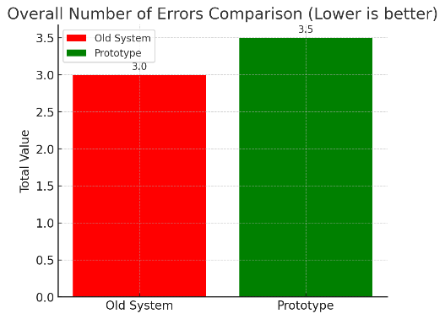
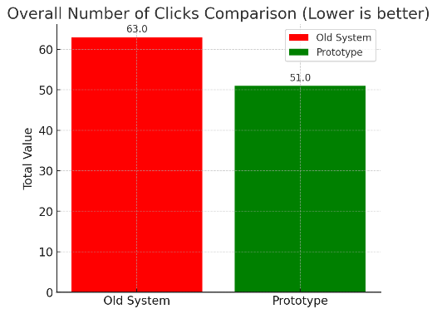
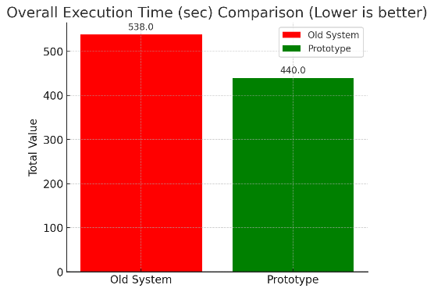
שאלה 5 - בדיקות שמישות–תוצאות ומסקנות – סעיף א'
גרפים המציגים את ההשוואה, בממוצעים, בין המערכת הישנה(אדום) לאב-טיפוס (ירוק), עבור שלושת המדדים:
מספר השגיאות עלה מ-3 ל-3.5 (16.7% עלייה)
מספר הקליקים ירד מ-63 ל-51 קליקים(19% ירידה)
זמן הביצוע התקצר מ-538 ל-440 שניות (18.2% ירידה)
Notes:
השוואת ממוצעים לכל משימה ולכל מדד בנפרד:
משימה 1: יצירת סימולציה:
א' - זמן הביצוע התקצר מ-84 שניות ל-49 שניות (41.7% ירידה).
ב' - מספר הקליקים ירד מ-17 ל-8 קליקים(52.94% ירידה).
ג' - מספר השגיאות ירד מ-0.5 ל-0 (100% ירידה).
משימה 2: ווידוא נכונות סיווג אוטומטי של קורסים:
א' - זמן הביצוע התארך מ-152.5 שניות ל-280.5 שניות (45.6% עלייה).
ב' - מספר הקליקים עלה מ-22.5 ל-27 קליקים(16.7% עלייה).
ג' - מספר השגיאות נותר זהה – שגיאה אחת.
משימה 3: הוספת/הסרת קורסים:
א' - זמן הביצוע התקצר מ-301.5 שניות ל-110.5 שניות (63.3% ירידה).
ב' - מספר הקליקים ירד מ-27.5 ל-16 קליקים(41.8% ירידה).
ג' - מספר השגיאות עלה מ-1.5 ל-2.5 (66.7% עלייה).
השוואת כוללת של כל המשימות יחדיו בכל המדדים בין המערכת הישנה לאבטיפוס (כל מדד בנפרד):
א' - זמן הביצוע התקצר מ-538 שניות ל-440 שניות (18.2% ירידה).
ב' - מספר הקליקים ירד מ-63 ל-51 קליקים(19% ירידה).
ג' - מספר השגיאות עלה מ-3 ל-3.5 (16.7% עלייה).
לסיכום: עבור יצירת הסימולציה קיבלנו ירידה בכל אחד מהמדדים, כאשר עבור ווידוא נכונות סיווג אוטומטי של קורסים קיבלנו דווקא עליה בכל אחד מהמדדים או שלא היה שינוי ועבור הוספת/הסרת קורסים קיבלנו ירידה במדד של הזמן וכמות הקליקים אבל עלייה במס' השגיאות. עבור ההשוואה הכוללת קיבלנו ירידה בכל אחד מהמדדים.

Slide 16
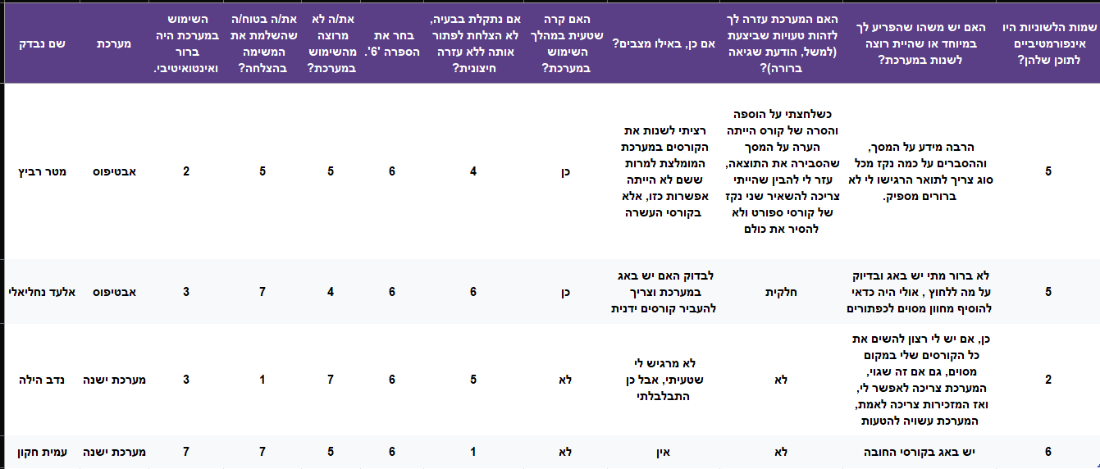
שאלה 5 - בדיקות שמישות–תוצאות ומסקנות – סעיף א'
תוצאות השאלונים(נתונים גולמיים):

Slide 17
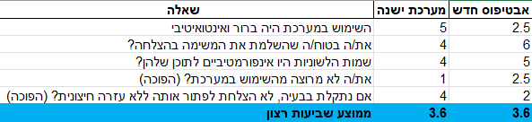
שאלה 5 - בדיקות שמישות–תוצאות ומסקנות – סעיף א'
תוצאות – שאלון שביעות רצון:
קיבלנו שממוצע שביעות הריצון זהה עבור האבטיפוס והמערכת הישנה (3.6/7).
Notes:
הפוכה => מדובר בשאלה שלילית ולכן עשינו "7 פחות" הציון המקורי.
לסיכום: המשתמשים סיפקו תובנות מגוונות על חוויית השימוש במערכת, עם הערות חיוביות ושליליות בנוגע לממשק, להבנה של תהליכי העבודה, ולתחושת הביטחון בביצוע המשימות, כאשר הציון הממוצע במד שביעות הרצון נמצא זהה(3.6/7).

Slide 18
שאלה 5 - בדיקות שמישות–תוצאות ומסקנות – סעיף ב'
1. שימוש בשמות ברורים ותיאוריים:
מטרה מרכזית: להקל על המשתמשים בהתמצאות במערכת (תרומה ל- Learnability), להפחית בלבול ובכך לסייע להפחתת טעויות ולשפר את החוויה הכללית.
השפעה על התוצאות:
זמן ביצוע המשימות (קלות לימוד):
ראינו קיצור משמעותי בזמן במשימה 1 (יצירת סימולציה) ובמשימה 3 (הוספת/הסרת קורסים). עובדה זו עשויה להעיד שהמשתמשים הצליחו להתמצא ביתר קלות בלשוניות ולמצוא את המקומות הרלוונטיים מהר יותר.
לעומת זאת, במשימה 2 (ווידוא סיווג אוטומטי) דוּוח עלייה בזמן, ייתכן משום שהשמות החדשים גרמו למשתמשים לבצע בדיקה יסודית או ארוכה יותר, או שהמשימה עצמה במערכת המשופרת דרשה יותר צעדים.
מיעוט טעויות:
בכלל המדדים ראינו שבעוד שבחלק מהמשימות (למשל יצירת הסימולציה) הייתה ירידה יפה במספר הטעויות (מ־0.5 טעויות בממוצע ל־0), בחלק אחר (הוספת/הסרת קורסים) דווקא חלה עלייה (מ־1.5 טעויות ל־2.5).
אין עדות לכך שהשמות החדשים כשלעצמם צמצמו באופן גורף את הטעויות; ייתכן שהשיפור בניווט צמצם סוג מסוים של טעויות, אך סוגי טעויות אחרים (למשל בחירה/הסרה לא נכונה של קורס) לא הושפעו או אף גברו.
שביעות רצון סובייקטיבית:
מבחינת הציון בשאלון (3.6/7) לא נצפתה עלייה כוללת לעומת המערכת הישנה. ייתכן שהסיבה היא שעבור משתמשים שונים, בעוד שהשמות הברורים הקלו על ההתמצאות, שינויים אחרים במערכת יצרו עומס או בלבול בנקודות אחרות.
Notes:
עמידה ביעדי השמישות לפי הקריטריונים שהוגדרו:
זמן ביצוע (30% קיצור נדרש): במבט כולל על שלוש המשימות יחד, חלה ירידה של כ־18.2% בלבד בסך הכול (פחות מה־30% הנדרשים). יחד עם זאת, במשימות בודדות (1 ו־3) נרשמה ירידה גדולה מ־30%, כך שההצלחה חלקית.
מיעוט טעויות (40% הפחתה): בממוצע הכללי הייתה עלייה במספר הטעויות (מ־3 ל־3.5). לפיכך, לא הושג היעד.
שביעות רצון >4: הציון הממוצע היה 3.6/7 הן בגרסה הישנה והן בגרסה החדשה, כך שהיעד לא הושג.
סיכום לשיפור זה: השמות הברורים תרמו ללמידה ולהתמצאות בחלק מהמשימות (ניכר בזמן הביצוע), אך לא הביאו לשיפור גורף בהפחתת טעויות ולא הצליחו להעלות את שביעות הרצון הממוצעת.

Slide 19
שאלה 5 - בדיקות שמישות–תוצאות ומסקנות – סעיף ב'
2. הודעות משוב מיידיות:
מטרה מרכזית: להודיע למשתמש באופן ברור האם פעולה הצליחה או נכשלה, ובכך להפחית טעויות ולהגביר את ביטחון המשתמש.
השפעה על התוצאות:
טעויות:
למרות יישום מנגנון משוב, נצפתה עלייה כוללת במספר הטעויות. ייתכן שהודעות המשוב לא היו מספיק מובחנות, או שהמשתמשים התעלמו מהן (למשל אם ההודעה הופיעה אך לא נקראה בעיון).
בנוסף, חלק מהטעויות (כגון בלבול בבחירת קורסים או מחיקת סימולציה) עלולות לנבוע מהחלטות משתמש מכוונות (למשל “התחרטתי על בחירת קטלוג”) שאינן נפתרות בהכרח על ידי משוב מידי.
שביעות רצון:
הצפייה הייתה שמשוב מידי יגביר את תחושת השליטה של המשתמש ויעלה את שביעות הרצון, אך בפועל הציון נשאר זהה למערכת הישנה. ייתכן שהודעות המשוב שיפרו היבטים מסוימים, אך מנגד הופיעו קשיים אחרים (לדוגמה, תהליך ארוך יותר או עיצוב פחות נוח) שאיזנו את תחושת שביעות הרצון הכוללת.
זמן וקליקים:
מבחינת הציון בשאלון (3.6/7) לא נצפתה עלייה כוללת לעומת המערכת הישנה. ייתכן שהסיבה היא שעבור משתמשים שונים, בעוד שהשמות הברורים הקלו על ההתמצאות, שינויים אחרים במערכת יצרו עומס או בלבול בנקודות אחרות.
Notes:
עמידה ביעדי השמישות לפי הקריטריונים:
הפחתת טעויות (40% נדרש): לא רק שלא הופחתו טעויות, אלא הייתה עלייה. אין עמידה ביעד.
שביעות רצון >4: לא הושג.
זמן וקליקים: גם כאן לא הושגה הפחתה מספקת במשוקלל הכולל.
סיכום לשיפור זה: הודעות משוב מיידיות הן חשובות עקרונית עבור צמצום טעויות ועידוד ביטחון המשתמש, אך כנראה שנדרש לחדד את אופן ההצגה (אולי לוודא שהן מופיעות בזמן ובמיקום מתאים, ושלא ניתן לפספס אותן). בניסוי הנוכחי, לא נצפתה הצלחה בקריטריונים שנקבעו.

Slide 20
שאלה 5 - בדיקות שמישות–תוצאות ומסקנות – סעיף ב'
3. רמזים דינמיים במהלך השימוש:
מטרה מרכזית: לעזור למשתמשים מזדמנים (או חדשים) להבין טוב יותר מה עושים בכל שלב, ללא צורך במדריך ראשוני ארוך או התערבות חיצונית. הדבר תומך בקלות לימוד ובצמצום טעויות תפעול.
השפעה על התוצאות:
קלות לימוד (זמן):
סביר להניח שרמזים דינמיים תרמו לירידה הגדולה במשימות 1 ו־3 (יצירת סימולציה והוספת/הסרת קורסים) משום שמשתמשים קיבלו הכוונה "במקום הנכון ובזמן הנכון".
במשימה 2 (ווידוא סיווג אוטומטי), לעומת זאת, עלה מאוד זמן הביצוע. ייתכן שהמשתמשים ניסו לעקוב אחר רמזים רבים, מה שהאריך את התהליך, או שפשוט נדרשו יותר צעדים תחת הממשק החדש.
טעויות:
על אף העזרה, יש משימות שבהן כמות הטעויות עלתה (משימה 3). ייתכן שיש פעולות שהרמזים לא כיסו, או שלא הובהרו היטב ההשלכות של טעויות פוטנציאליות (כמו מחיקת הסימולציה).
שביעות רצון:
בדומה לשיפורים האחרים, גם כאן לא נצפתה עלייה בציון הכולל. ייתכן שהרמזים עזרו לחלק מהמשתמשים, אך אחרים ראו בהם "העמסה" (ריבוי טקסט/בועות עזרה).
Notes:
עמידה ביעדי השמישות:
זמן ביצוע (30%): יש הצלחות נקודתיות במשימות 1 ו־3, אך סך כל הזמן (כשמחברים את כל המשימות) לא עמד ביעד.
טעויות (40% הפחתה): לא הושג, כאמור.
שביעות רצון >4: לא הושג אף הוא.
סיכום לשיפור זה: הרמזים הדינמיים עזרו לקיצור הזמן בחלק מהמשימות, אך במשימות אחרות האריכו את התהליך או לא הצליחו למנוע טעויות; בסופו של דבר לא הביאו לשיפור כולל ביעדים הכמותיים ובסקר שביעות הרצון.

Slide 21
שאלה 5 - בדיקות שמישות–תוצאות ומסקנות – סעיף ג'
מסקנות כוללות:
לאחר שכלל הבדיקות בוצעו, התמונה המתקבלת היא מעורבת.
בעוד שחלק מן השינויים אכן הובילו לשיפור נקודתי (בעיקר במשימות מסוימות), הרי שבמשימות אחרות חלה הרעה או שלא נצפה שינוי מהותי בכל המדדים.
השפעת השיפורים על שמישות המערכת:
1. ניתן לראות שיפור במשימה 1 ובמשימה 3 (קיצורי זמני ביצוע והפחתת קליקים), המיוחס לשמות הלשוניות הברורים יותר ולרמזים הדינמיים שהנחו את המשתמש.
2. במשימה 2, לעומת זאת, נרשמה עלייה בזמן ובקליקים ואי שינוי במספר הטעויות, כנראה עקב מורכבות נוספת שנוספה בתהליך או צורך לעבור על יותר מסכים/הנחיות.

Slide 22
שאלה 5 - בדיקות שמישות–תוצאות ומסקנות – סעיף ג'
לא הושגו הקריטריונים להצלחה:
זמן ביצוע הופחת רק ב־18.2% (יעד 30%).
עלייה במספר הטעויות (מ-3 ל-3.5).
ירידה בקליקים ב-19% בלבד (יעד 25%).
שביעות רצון נותרה 3.6/7 ונמוכה מ־4.
סיבות אפשריות:
1. עומס מידע ותוספת שלבים: חלק מהשינויים (כמו רמזים דינמיים או מסכים מפורטים יותר) עלולים להאריך את זמן הביצוע ולהעמיס מידע נוסף על המשתמש.
2. פער בין העיצוב התיאורטי להתנהגות בפועל: ייתכן שהודעות המשוב המיידיות לא הודגשו מספיק או הופיעו במקומות/זמנים שהמשתמשים לא שמו לב אליהן.
3. ציפיות משתמשים מגוונות: משתמשים מנוסים עשויים לחוות את הרמזים כ"מיותרים" ואף מעכבים, בעוד שמשתמשים חדשים דווקא נזקקים להם.
Notes:
למרות שיש הצלחות חלקיות (בפרט במשימות 1 ו־3), המערכת המשופרת עדיין לא עומדת בקריטריונים בממוצע הכולל. הדבר מרמז שעל אף שהפתרונות בכיוון הנכון, יש ללטשם/לשפרם (למשל להגדיר טוב יותר את הודעות המשוב, להקטין עומס או להכין מסך הדרכה אוטומטי שיכוון את המשתמש אך לא יאריך תהליכים).

Slide 23
שאלה 5 - בדיקות שמישות–תוצאות ומסקנות – סעיף ג'
המלצות להמשך:
טיוב הודעות המשוב: הדגשתן כך שלא יתעלמו מהן, לאפשר פעולת "חזרה לאחור" לפעולות קריטיות כדי למנוע טעויות בלתי הפיכות.
מסך מדריך קצר עם אפשרות דילוג:
מאפשר למשתמשים חדשים לקבל הדרכה מרוכזת לפני משימות עיקריות.
משתמשים מנוסים יכולים לדלג ולחסוך זמן.
מפחית עומס מידע במהלך העבודה ומסייע לצמצום טעויות ובלבול.
תרומה ליעדי השמישות: פעולות אלה צפויות להבהיר את התהליכים, להפחית טעויות ולהעלות שביעות רצון.

Slide 24


